Slide 1


Slide 2







Slide 3
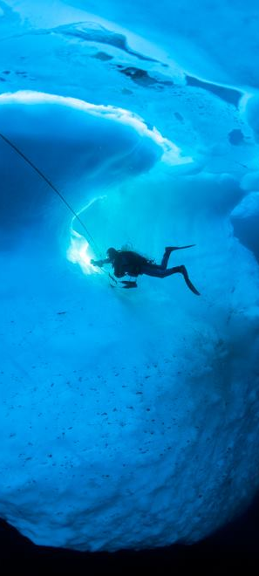
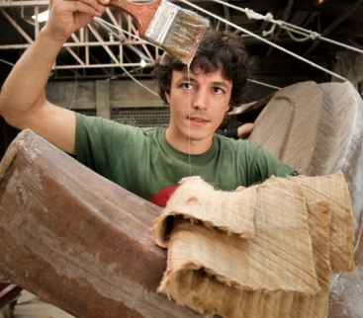
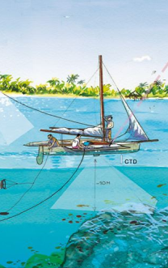

Vision positive des enjeux environnementaux

Slide 4
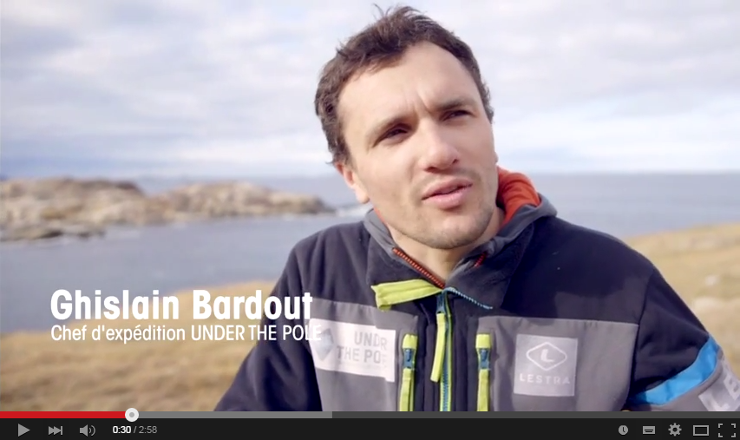

Slide 5

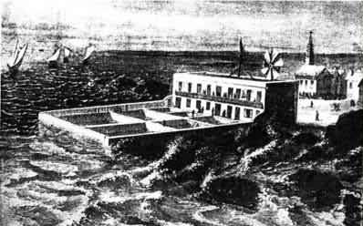
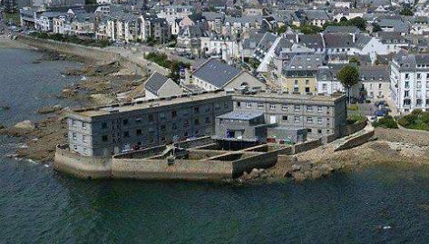
Sciences participatives
Inventaire du Phytoplancton
Inventaire des larves de poisson

Slide 6
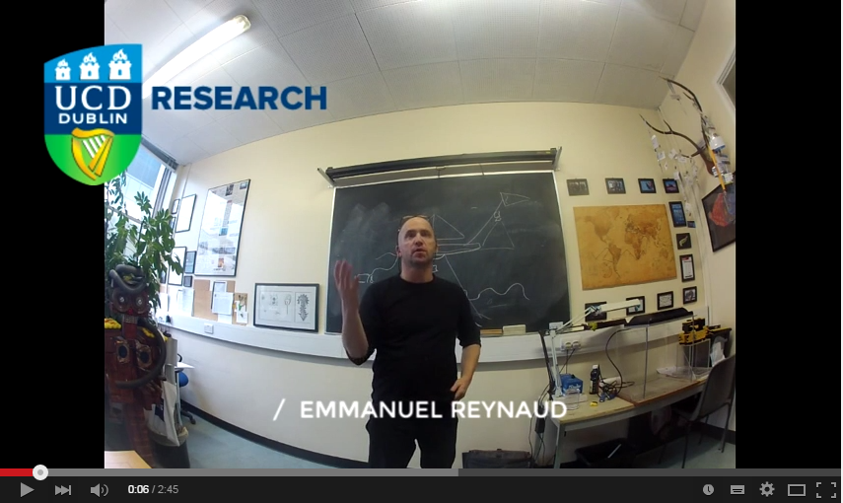
Sciences participatives

Slide 7
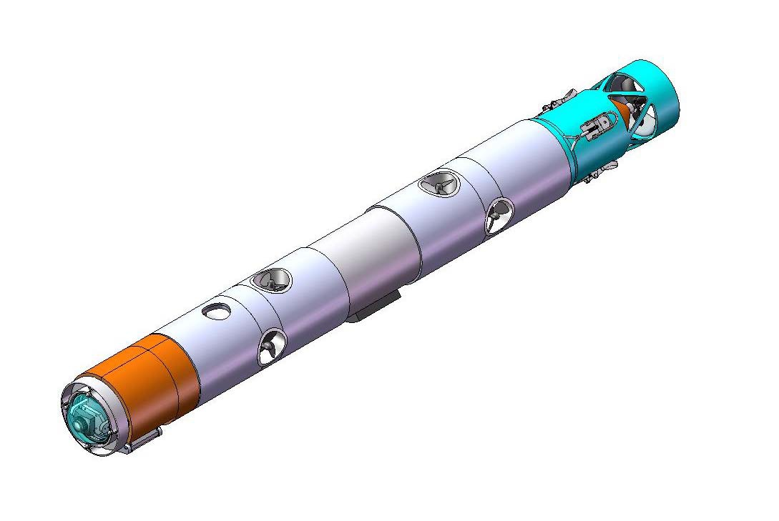
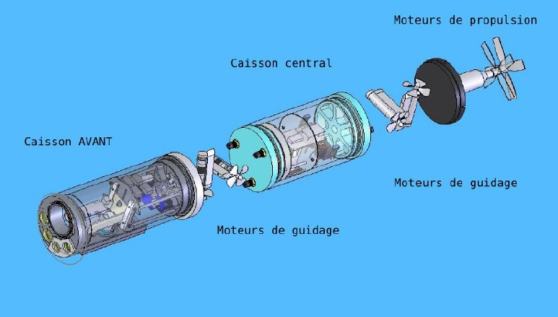
ROV OPEN-SOURCE

Slide 8





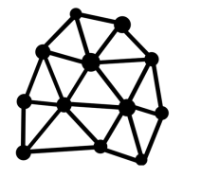

Usage innovant du mécénat
Catalyseur d’innovation et de pédagogie

Slide 9



